Slide 1
Estrategia para la adopción y seguimiento de medidas en la coyuntura
Bogotá, Abril 20 de 2020
Jorge Castaño Gutiérrez
Superintendente Financiero

Slide 2
Agenda
Estrategia para la adopción de medidas y su seguimiento
Estrategia para preservar la estabilidad del sistema financiero
Estrategia frente al consumidor financiero

Slide 3
Estrategia frente a la adopción ordenada de medidas

Slide 4
Adopción de medidas: tres líneas de acción para enfrentar la coyuntura en el marco de las competencias de la SFC
Estabilidad Financiera
Continuidad en la prestación de servicios a la economía
Continuidad de la supervisión
Medidas sostenibles que protejan los elementos estructurales de la estabilidad del sistema financiero. Objetivo: preservar la solvencia.
Capacidad de absorción de pérdidas esperadas del negocio – régimen de provisiones (componente procíclico y contracíclico).
Resistencia de capital para medir capacidad de asunción de pérdidas no esperadas del negocio.
Proactividad de gestión de riesgo de liquidez – Sistema de pagos y nuevos créditos.
Uso intensivo de herramientas digitales para garantizar la prestación del servicio, combinado con atención física esencial. Objetivo: acceso y uso a productos y servicios financieros.
Pagos digitales y acceso a dinero en efectivo. Todo el sistema financiero está operativo.
Consumidores, funcionarios y proveedores de las entidades aplicando protocolos de seguridad sanitaria.
Flexibilización adicional en procesos.
Estrategia activa focalizada en la atención al consumidor y la gestión anticipada de riesgos emergentes derivados de la coyuntura. Con tres objetivos:
Cumplimiento de las medidas adoptadas por entidades vigiladas.
Ejercicios de estrés como herramienta prospectiva para la gestión de riesgos emergentes.
Consumidor con acceso permanente a los servicios de la SFC de manera virtual.
Fuente oficial de información del SSFF.

Slide 5
Tenemos un sistema financiero sólido, con dos grandes responsabilidades: responder por el ahorro del público y mantener la oferta de crédito y servicios financieros
¿Cuánto deben las empresas y personas a los EC?
¿Cuánto es el ahorro de las empresas y personas?
Empresas:
$270.9b
Hogares: $238.4b
$449.6b
No. Cuentas
85,309,143
$509b
Deudores: 10,789,918
Cartera/PIB 47.94%
47.2%
Depósitos/PIB 42.33%
79.3%
Adultos con al menos un producto de crédito
Adultos con al menos un producto de depósito
Comercial $257.6b
Número de deudores: 403,184
Cuenta de Ahorros $198b
Número de cuentas: 74.1 m
Consumo $160.5
Número de deudores: 8,985,031
CDT $177.4B
Número de cuentas: 1.5 m
MANTENER EL BALANCE ES UNA PRIORIDAD
Vivienda $77.9b
Número de deudores: 1,024,891
Cuenta Corriente $62b
Número de cuentas: 3.2 m
Microcrédito $13.3b
Número de deudores: 1,995,165
Depósitos Electrónicos $152mm
Número de cuentas: 6.4 m
*Cifras a febrero de 2020
b: billones mm: miles de millones m: millones

Slide 6
Primera medida: mitigar el efecto de la coyuntura en las deudas de los consumidores, mantener la capacidad de ofrecer créditos y la sostenibilidad del ahorro del público.
Se expide la Circular Externa 007 del 17 de marzo de 2020 con el fin de establecer mecanismos para que las entidades manejen de manera responsable y solidaria los cambios en las condiciones de los créditos de los deudores:
Podrán establecer cambios en las condiciones de los créditos que incluyan periodos de gracia o prórrogas que permitan a los clientes afectados manejar sus finanzas en la coyuntura y dar a conocer estas políticas.
Durante el periodo de gracia la calificación del cliente se debe mantener inalterada. Por lo tanto su reporte en las centrales de riesgo no se modificará.
Cuando finalicen los periodos de gracia las entidades podrán, en todo caso, cambiar de nuevo las condiciones del crédito en condiciones de viabilidad financiera bajo la figura de modificación y no de reestructuración, si es necesario.
No se podrán limitar los cupos ya otorgados de las tarjetas de crédito o cupos rotativos de los afectados, salvo por situaciones de riesgo
Las entidades podrán hacer uso de las reservas de provisión contracíclica y general constituidas desde el 2005, para mitigar el efecto que estas medidas puedan causar en la generación de crédito.

Slide 7
Primera medida: mitigar el efecto de la coyuntura en las deudas de los consumidores, mantener la capacidad de ofrecer créditos y la sostenibilidad del ahorro del público.
Se expide la Circular Externa 014 del 30 de marzo de 2020 con el fin de complementar las instrucciones anteriores y definir las características de las medidas que buscan ajustar las condiciones de los créditos de los consumidores que se acojan a los esquemas de la CE 007:
%
No podrán aumentarse las tasas de interés.
No se permite el cobro de intereses sobre intereses
No se permite el cobro de intereses sobre cuotas de manejo, comisiones y seguros que hayan sido objeto de diferimiento.
Para los portafolios de consumo (no tarjeta de crédito), vivienda y microcrédito, el plazo se puede ajustar de forma tal que el valor de la cuota del cliente no aumente (salvo por conceptos asociados a seguros, entre otros).
Si el ajuste implica un incremento en el valor de la cuota del cliente y éste la acepta, el número de cuotas pendientes de pago frente al plazo del crédito sólo se podrá extender en la misma proporción del periodo de gracia o prórroga otorgada.
Para los créditos a empresas, las entidades podrán evaluar caso a caso y establecer el efecto sobre la cuota y/o plazo según correspondan informando debidamente al cliente. En todo caso le serán aplicables las restricciones de tasa e intereses.

Slide 8
Seguimiento a las medidas: Circulares Externas 007 y 014 de 2020
Que reglas deben cumplirse:
La tasa de interés no podrá aumentarse.
No deben contemplar el cobro de intereses sobre intereses, o cualquier sistema de pago que contemple la capitalización de intereses.
No deben contemplar intereses sobre otros conceptos como cuotas de manejo, comisiones y seguros que hayan sido objeto de diferimiento.
Cómo se supervisa?
Reuniones permanentes con cada intermediario para facilitar la adecuada interpretación y conocer las medidas implementadas.
Monitoreo semanal y mensual (detallado) a la evolución de las medidas implementadas por producto y portafolio de crédito.
Creación del grupo experto en liquidación de créditos para la revisión de las medidas definidas por las Entidades. Se aborda producto a producto dada las particularidades.
En caso de encontrar inconsistencias, ordenes y medidas administrativas respectivas
El análisis de las principales inconformidades remitidas por los consumidores, constituye insumo fundamental para la adopción de medidas administrativas a las que haya lugar.

Slide 9
Seguimiento a las medidas: Periodos de gracia y prórrogas
Los beneficios ya otorgados al 17 de Abril han cubierto a 5.424.670 deudores (personas naturales y jurídicas) con 6.877.325 créditos por un saldo de cartera de $124,45 billones, tal como se desagrega a continuación:
Personas (Tarjeta de crédito): 2.324.190
Numero de créditos asociados: 2.878.047
Saldo de estos créditos: $7,12 b
Microempresas: 281.970
Numero de créditos asociados: 295.124
Saldo de estos créditos: $1,72 b
Personas (Otros consumos): 2.237.126
Numero de créditos asociados: 2.999.520
Saldo de estos créditos: $40,35 b
Medianas y Pequeñas empresas : 53.448 (*)
Numero de créditos asociados: 89.418 (*)
Saldo de estos créditos: $7,27 b
Hogares (VIS): 244.544
Numero de créditos asociados: 247.714
Saldo de estos créditos: $8,03 b
Grandes empresas : 50.158 (**)
Numero de créditos asociados: 118.522 (**)
Saldo de estos créditos: $33,08 b
Hogares (No VIS): 233.234
Numero de créditos asociados: 248.980
Saldo de estos créditos: $26,86 b
Balance a 17 de Abril de 2020, Fuente SFC. (b=billones, mm= miles de millones).
(*) Para este corte se presentan ajustes en las estadísticas de algunos productos de comercial, asociado a la retransmisión de información por parte de algunas entidades, las cuales reclasificaron algunos productos según las definiciones del F453, que sirven de referencia para la segmentación acá reportada.

Slide 10
Seguimiento a las medidas: Nuevos créditos
Desde el 04 al 10 de abril se han desembolsado 3.026.757 créditos (personas naturales y jurídicas) por un monto de cartera de $4,37 billones, tal como se desagrega a continuación:
Microempresas: 321 desembolsos
Monto de estos desembolsos: $3,146m
Personas (Tarjeta de crédito): 2,656,564 desembolsos
Monto de estos desembolsos: $454,999m
Empresas(*) 339,494 desembolsos
Monto de estos desembolsos: $3.64b
Personas (Otros consumos) (**): 29,924 desembolsos
Monto de estos desembolsos: $229,153m
Hogares (VIS): 281 desembolsos
Monto de estos desembolsos: $16,178m
Hogares (No VIS): 173 desembolsos
Monto de estos desembolsos: $27,947m
https://www.superfinanciera.gov.co/publicacion/10103801
* Incluye créditos ordinarios, preferenciales, tesorería, construcción Vis y No Vis, sobregiros y tarjeta de crédito empresarial.
** Incluye créditos de consumo de bajo monto.
Balance al 10 de abril de 2020 . Fecha procesamiento: 15 de abril de 2020. Fuente SFC formato 88. (b=billones, m= millones)

Slide 11
Seguimiento a los sistemas de administración de riesgos de las entidades de redescuento y el FNG, con entidades vigiladas y no vigiladas:
7 líneas de garantías con coberturas entre el 70% y 90% de los créditos para apalancar operaciones hasta por $10b.
A 17 de abril, la entidad informó que se han emitido 9 garantías por $1.930 millones.
2 líneas Colombia Responde con recursos por $500.000 millones.
A 17 de abril, la entidad informó que se han efectuado 589 operaciones de crédito por valor de $422.202 millones.
A través de la línea Colombia Agro Produce, se cuenta con $50.000 millones para subsidios de tasa de interés.
A 17 de abril, la entidad informó que se han efectuado 1.172 operaciones de crédito con subsidios por $10.794 millones
Dispone de dos líneas una para capital de trabajo y otra de inversión con recursos por $713.000 millones.
La reglamentación se expidió el 15 de abril, con lo que se esperan los primeros créditos a partir del 20 de abril.

Slide 12
Supervisión de riesgo de crédito: con recursos de redescuento y garantías FNG
Cumplimiento de condiciones de las líneas
Por entidades de redescuento y FNG
Requerimiento de reportes semanales/mensuales sobre número de operaciones y montos.
Monitoreo de alertas frente a condiciones definidas en aspectos como: tipo de beneficiarios y destino de recursos.
Seguimiento a cupos de contraparte (a intermediarios) y uso de las líneas definidas para la coyuntura.
Requerir divulgación y control claros de cupos y disponibilidad de recursos en las líneas.
Verificación de controles y gestión con relación a los recursos de las líneas.
Cumplimiento a reglamentación de las línea por parte de los intermediarios
Validación de ajustes en procesos de originación y criterios de gestión de riesgos en el otorgamiento de crédito a través de estas líneas.
Comunicación y seguimiento permanente para identificar posibles cuellos de botella (operativos, de gestión de riesgos, de implementación u otros) y buscar soluciones para agilizar la irrigación de estos créditos, en el marco de apetito de riesgos de cada intermediario.

Slide 13
Segunda medida: uso intensivo de tecnologías para garantizar la prestación del servicio y la seguridad de funcionarios y consumidores
Se expide la Circular Externa 008 del 17 de marzo de 2020 con el fin de fortalecer la resiliencia de las entidades vigiladas ante la actual coyuntura para preservar la continuidad en la prestación de los servicios financieros.
Las entidades vigiladas deberán mantener la prestación del servicio en las oficinas, siempre y cuando las condiciones así lo permitan.
Deben informar al público los canales disponibles para la prestación del servicio garantizando su continuidad.
En caso de ser necesario el uso de la red bancaria no propia, las entidades deberán considerar el no cobro de este servicio a los afectados.
Las entidades deben fortalecer la infraestructura tecnológica, controles de ciberseguridad, capacidad de monitoreo y los canales digitales de atención a los consumidores financieros.
Se considera práctica abusiva aumentar los costos de las transacciones realizadas a través de canales no presenciales durante la coyuntura.
Las entidades deben evaluar el incremento de los montos transaccionales de las operaciones realizadas a través de canales no presenciales conservando los niveles de seguridad.

Slide 14
Segunda medida: uso intensivo de tecnologías para garantizar la prestación del servicio y la seguridad de funcionarios y consumidores
Se expide la Circular Externa 008 del 17 de marzo de 2020 con el fin de fortalecer la resiliencia de las entidades vigiladas ante la actual coyuntura para preservar la continuidad de la prestación de los servicios financieros.
Las entidades deben conformar un comité de atención de emergencias y definir planes de acción en la coyuntura frente a la prestación del servicio.
De igual forma, la entidad vigilada deberá fortalecer la estrategia de trabajo en casa o trabajo remoto a gran escala, garantizando la continuidad del servicio y la seguridad de la información.
Las entidades deben adoptar las medidas necesarias para reducir el tiempo de permanencia de los consumidores financieros en las oficinas.
Deben además establecer mecanismos para evitar aglomeraciones en los puntos de atención al cliente.
Las entidades deben informar a sus consumidores por los canales de mayor capilaridad, los cambios a las condiciones de la prestación del servicio como cierre de oficinas o cambio de horarios en las mismas.

Slide 15
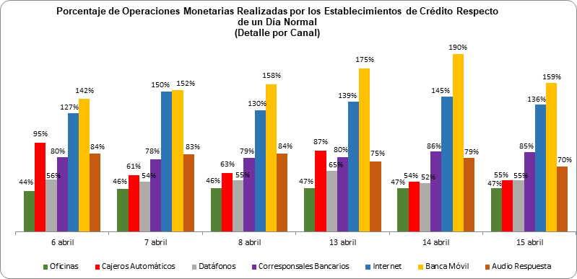
Seguimiento a las medidas: Prestación del servicio
Prestación de servicios bancarios: Desde el inicio de la cuarentena obligatoria hasta el 15 de abril, en promedio el 66% de las oficinas de los establecimientos de crédito han prestado servicios, esto es un promedio de 4.208 oficinas de 6.349, evidentemente uso intensivo de Banca Móvil e Internet.
Balance al 15 de abril de 2020, Fuente SFC.

Slide 16
Seguimiento a las medidas: Transaccionalidad
Evolución del número de operaciones por canal: Para el 15 de abril se registraron cerca de 6.141.787 millones de transacciones por los diferentes canales dispuestos por un valor cercano a $14.30 billones.
Tipo de canal | Número de operaciones monetarias | Variación respecto al día anterior | Monto de operaciones en pesos $ | Variación respecto al día anterior
Internet | 1.337.625 | 9% | $ 8.629.099.270.901 | 2%
Telefonía móvil | 1.281.499 | 9% | $ 412.477.787.126 | 8%
Corresponsales bancarios | 1.091.088 | -0,3% | $ 363.517.543.425 | 2%
Cajeros automáticos | 1.032.620 | 7% | $ 393.150.370.526 | 9%
Datáfonos | 810.132 | -4% | $ 102.111.085.810 | -1%
Oficina | 583.664 | 2% | $ 4.400.079.964.897 | 7%
Audio respuesta | 5.159 | -12% | $ 2.230.303.284 | -66%
Balance al 15 de abril de 2020, Fuente SFC.

Slide 17
Actividades de seguimiento sobre el funcionamiento de los canales y servicios transaccionales que prestan las entidades financieras
Seguimiento diario a la cantidad de oficinas abiertas, horarios de atención y operaciones realizadas por los distintos canales en los establecimientos de crédito.
Monitoreo a la disponibilidad de las páginas web principales y portales transaccionales de los establecimientos de crédito, sistemas de pago de bajo valor, proveedores de infraestructura, sociedades fiduciarias y comisionistas de la Bolsa.
Seguimiento a las entidades que presentan algún tipo de afectación en los canales digitales a través de los cuales atienden a los consumidores financieros.
Seguimiento y envío de alertas a las entidades financieras sobre diferentes modalidades de ataques cibernéticos remitidas por el ColCERT.
Requerimientos a los establecimientos bancarios sobre estrategias implementadas para fortalecer la atención en los Contact Center y pago de mesadas pensionales y subsidios otorgados por el gobierno.
Atención de consultas formuladas por agremiaciones, alcaldías y comercios sobre la operación de las entidades bancarias.

Slide 18
Tercera medida: Agilidad en el retiro parcial de cesantías
Se expide la Circular Externa 013 del 30 de marzo de 2020 con el fin de establecer un mecanismo ágil para el retiro de las cesantías por diminución del ingreso (Decreto 488 de 2020)
El trabajador que haya presentado una disminución de su ingreso mensual, certificada por su empleador, podrá retirar cada mes de su cuenta de cesantías el monto que le permita compensar dicha reducción, con el fin de mantener su ingreso constante (aplica únicamente para retiros de las AFPC).
La certificación expedida por el empleador puede ser remitida por el trabajador a través de mensajes de datos, o en general por cualquier medio electrónico o digital de acuerdo con los mecanismos que defina la respectiva AFPC. Debe contener la siguiente información:
Nombre o razón social del empleador junto con el tipo y número de identificación
Nombre y apellidos del trabajador junto con el tipo y número de identificación
Datos de contacto del empleador
Salario devengado por el trabajador a 1 de marzo de 2020
El monto de la disminución del ingreso mensual del trabajador
El pago por retiro parcial de cesantías se abonará de forma mensual por el monto solicitado por el afiliado, siempre que no exceda el valor de la disminución del ingreso mensual certificado por el empleador. En todo caso estará limitado al saldo disponible en la cuenta de ahorro de cesantías.

Slide 19
Las Administradoras de Fondos de Pensiones y Cesantías reportan semanalmente el comportamiento de los retiros por esta causa
Informe Retiro de Cesantías: Semana del 6 al 12 de Abril

Slide 20
Cuarta Medida: Subsidios del Programa Ingreso Solidario
Se expide la Circular Externa 015 del 11 de abril de 2020 con el fin de definir directrices para tratamiento de los recursos de subsidios girados por el Estado en el marco del Programa Ingreso Solidario.
Se reitera que conforme a los artículos 5 y 7 del Decreto 518 del 2020, que es una práctica ilegal cobrar a los beneficiarios del programa cualquier comisión o tarifa por el retiro o disposición de las transferencias, y de igual forma reitera que los recursos de las transferencias del programa son inembargables y no podrán abonarse a ningún tipo de obligación del beneficiario con la entidad financiera a través de la cual se disperse la transferencia.
El incumplimiento de esta prohibición acarreará a las entidades vigiladas por esta Superintendencia las sanciones administrativas establecidas en el artículo 208 del Estatuto Orgánico del Sistema Financiero, sin perjuicio del proceso de reintegro del dinero.
Se establece como práctica abusiva el débito de valores por parte de la entidad vigilada que dispersa el pago, originado por cualquier concepto, que disminuya el monto del giro de la transferencia monetaria realizada por el Gobierno Nacional a los beneficiarios del programa.
En los casos en los cuales se haya procedido con el débito automático o cobro de saldos de obligaciones del beneficiario o de otros conceptos, la entidad deberá reintegrar al beneficiario el valor descontado, a más tardar dentro del día hábil siguiente sin que para el efecto se exija reclamación por parte del mismo.
.

Slide 21
Estrategia para preservar la estabilidad

Slide 22
Estrategia de supervisión: Estabilidad en el corto y largo plazo
Contacto permanente con las entidades vigiladas, mediante requerimientos y reuniones individuales y/o por industria, para identificar mecanismos de atención hacia los consumidores financieros, dificultades afrontadas por las entidades ante la coyuntura, análisis prospectivo de la condición financiera. También para resolver dudas y evaluar la adopción de las disposiciones establecidas por el Gobierno Nacional y la SFC en el marco del Covid-19.
Seguimiento a la situación financiera, en aspectos relacionados con reportes periódicos (diario, semanal y/o mensual), comportamiento de las principales cifras e indicadores, con el fin de identificar tendencias que permitan detectar situaciones particulares de las entidades, y de la industria en general, y verificar el cumplimiento de los requerimientos prudenciales.
Evaluación y monitoreo de las estrategias presentadas por las entidades para afrontar posibles situaciones de deterioro de cartera, liquidez, y/o solvencia. Esto contempla evaluación de los planes de contingencia y seguimiento a los resultados de pruebas de estrés considerando escenarios hipotéticos pero probables bajo los modelos desarrollados por la SFC y por el BR.
Para entidades con alertas por solvencia y/o liquidez, se establecieron requerimientos de información con mayor oportunidad. En solvencia se requirió liquidación de solvencia semanal y señalar las medidas a implementar en el corto plazo para fortalecer dicha relación. En liquidez se definió seguimiento diario, actualización del plan de contingencia e informar avances en desmaterialización de pagarés.
Canalización de inquietudes de la operación y de problemáticas de atención a clientes, así como revisión a la prestación de servicios, y los canales o mecanismos de atención establecidos por las entidades para atender las necesidades de los consumidores financieros.

Slide 23
Estrategia de supervisión: Solvencia
El mayor efecto para la solvencia se espera para el segundo semestre de 2020 considerando la finalización de los programas de prórroga, los eventuales rodamientos de cartera, las modificaciones o reestructuraciones, el incremento en el gasto por provisiones, la forma en que se usen las provisiones contracíclicas y el impacto sobre las utilidades o pérdidas del ejercicio.
Ante la coyuntura del covid-19 se impulsó en los EC la capitalización de utilidades. En 2019 ascendió a 63.8%, 2018 fue 61% y 2017 del 56.7%.
En el caso de entidades con alertas por solvencia se evalúa:
Limitación a salidas de capital. Restricción de préstamos, contratos a vinculados y accionistas, pago de bonos.
Plan de uso de provisión contracíclica.
Reducción APNR (voluntario). Mediante venta y castigos de cartera, reducción en colocaciones, adopción integral anticipada Basilea III.
Orden de capitalización. En caso que la solvencia básica o total se ubique en los limites regulatorios o inferior a éstos.
Cifras con corte a febrero de 2020. La línea naranja corresponde al mínimo regulatorio: 9% solvencia total, 4,5% solvencia básica.
* Cálculo para IOE recoge información de: Bancoldex, Findeter, FDN, Finagro, FNA y Caja Honor.

Slide 24
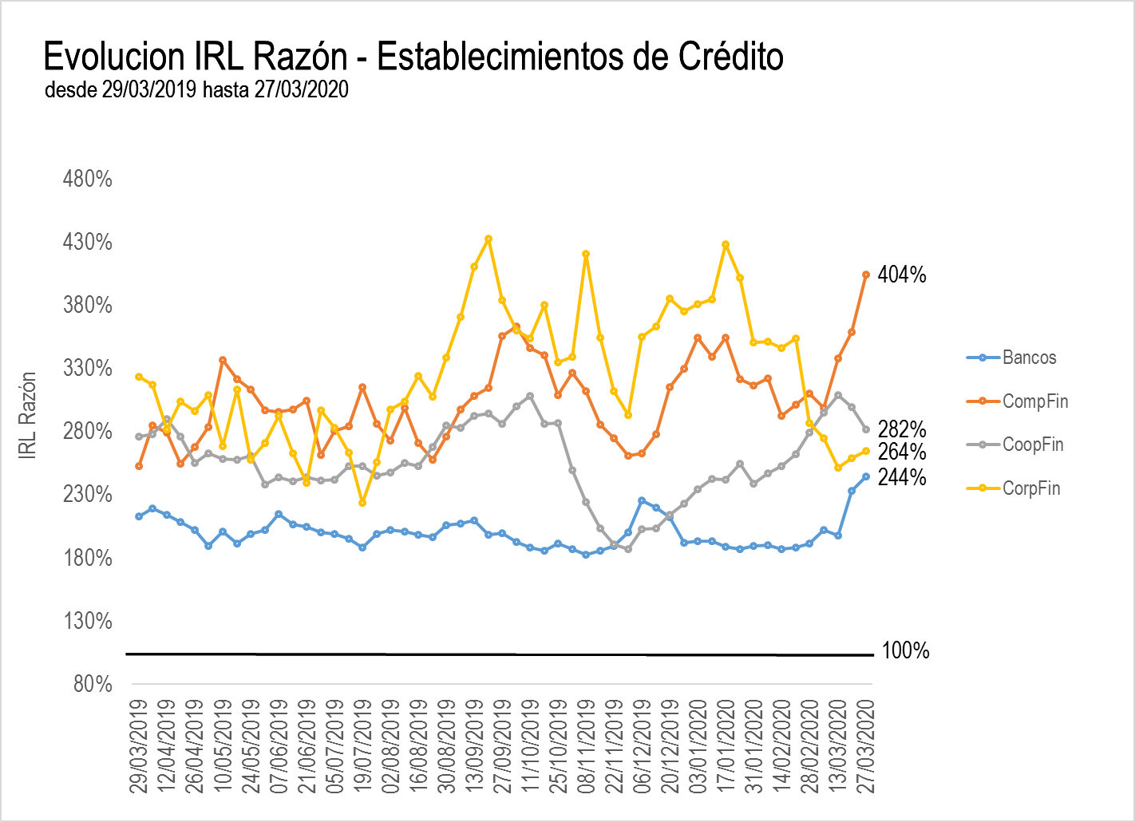
Incluso a
Los establecimientos de crédito han registrado niveles de liquidez sólidos que le han permitido enfrentar la coyuntura del Covid-19 y la volatilidad de los mercados

Slide 25
Estrategia de supervisión: Liquidez
1. Seguimiento del riesgo de liquidez
2. Estrategia adoptada con las entidades
Monitoreo permanente de la evolución de indicadores relacionados con la liquidez de las entidades:
- Evolución de los depósitos
- Tasas de interés de captación
- Indicador de Riesgo de liquidez - IRL
2. Ejercicio de estrés que nos permitan tener un análisis prospectivo de la situación de liquidez de las entidades.
Supervisión intensiva de la liquidez de las entidades.
Fortalecimiento de los planes de contingencia y estrategias que tienen las entidades para solucionar situaciones potenciales de necesidades de liquidez:
- Disponibilidad de líneas de crédito
- Ventas de activos
- Apoyo de los accionistas
- Desmaterialización de pagarés → Acceso líneas liquidez Banco República

Slide 26
Medidas complementarias para fortalecer la liquidez de la economía: Liquidez en pesos y moneda extranjera.
Permitir el uso de papeles de deuda privada como títulos admisibles en las operaciones de expansión transitoria. El cupo total aprobado para estás operaciones fue de $8 billones.
Comprar títulos de deuda privada emitidos por establecimientos de crédito, con vencimiento remanente menor o igual de tres años. El monto total de las compras de estos títulos sería de aproximadamente $10 billones.
Ampliar el número de agentes que pueden acceder a las facilidades de liquidez del BR, tanto en aquellas con deuda privada como con deuda pública. En particular se le dio acceso a:
Fondos de pensiones y cesantías posición propia y de sus fondos administrados
Fondo Nacional del Ahorro
Los fondos administrados a través de sus diferentes administradores, sociedades comisionistas de bolsa, sociedades fiduciarias y sociedades administradoras de inversión (SAI).
Compañías de seguros.
Subastas de swaps en moneda extranjera, en donde el BR venderá dólares de contado y los comprará a futuro (en 60 días). El saldo de FX Swaps llegaría hasta USD 800 millones.

Slide 27
Medidas complementarias para fortalecer la liquidez de la economía: Liquidez en pesos y moneda extranjera.
Operaciones forward de cobertura cambiaria para facilitar la gestión de riesgo cambiario de las entidades en un entorno caracterizado por gran incertidumbre y alta volatilidad. El saldo de estos instrumentos sería hasta USD 2000 millones.
Reducción del encaje ordinario del 11% al 8% para depósitos a la vista y del 4.5% al 3.5% para depósitos y bonos con plazo inferior a 18 meses.
Incluir los títulos de Solidaridad dentro de los colaterales admisibles para realizar operaciones de expansión transitoria.
Reforzar la liquidez del mercado de deuda pública ampliando los montos aprobados para realizar compras definitivas de TES.

Slide 28
Estrategia de Supervisión : Mercado de Capitales
Continuidad de operación del mercado
Asegurar procesos de cumplimiento y compensación y liquidación
Protección a los inversionistas y consumidores financieros
Operación de agentes de manera remota bajo escenario de aislamiento preventivo obligatorio.
Continuidad de operación de proveedores de infraestructura (BVC, depósitos de valores, cámaras de compensación, sistemas de negociación).
Seguimiento de niveles de liquidez y riesgos de FIC
Circular Externa 011 para facilitar gestión de liquidez en FIC y cumplimiento de operaciones.
Monitoreo a procesos de cumplimiento de proveedores de infraestructura.
Seguimiento a niveles de operación, valoración, gestión de garantías de participantes en el mercado.
Acompañamiento a implementación de medidas de liquidez del BanREP para FICs y otros agentes..
Cumplimiento de obligaciones con inversionistas de FIC.
Monitoreo de cumplimiento de límites prudenciales y riesgos para protección y trato equitativo de inversionistas.
Asegurar el ejercicio de los derechos de inversionistas mediante medios alternativos para realizar Asambleas de Accionistas en el escenario de aislamiento preventivo obligatorio.

Slide 29
Estrategia frente al consumidor

Slide 30
La SFC al servicio de los ciudadanos
La Entidad cuenta con los siguientes canales para la divulgación de información y atención de los ciudadanos en todos los temas relacionados con el sistema financiero
Digitales
Atención telefónica
www.superfinanciera.gov.co
Conmutador
(571) 594 0200 - 594 0201
@SFCsupervisor
Centro de Contacto
(571) 307 8042
superintendencia.financiera
Línea gratuita nacional:
018000 120 100
superfinanciera
Desde tu celular:
# 903
super@superfinanciera.gov.co

Slide 31
Información a disposición de los consumidores
La Superfinanciera dispuso en su pagina web www.superfinanciera.gov.co un sitio en el que los consumidores pueden encontrar:
Normas expedidas por la Superintendencia
Comunicados de prensa emitidos por la Superintendencia
Informes y cifras de seguimiento a las medidas.
Información que facilita el entendimiento de las medidas.
Canales de atención de las SFC
Trámite y seguimiento de quejas
Medidas adoptadas por cada una de las entidades.
https://www.superfinanciera.gov.co/publicacion/10103761

Slide 32
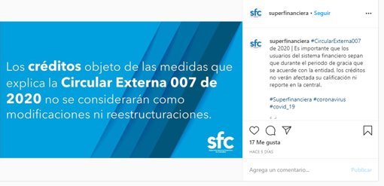
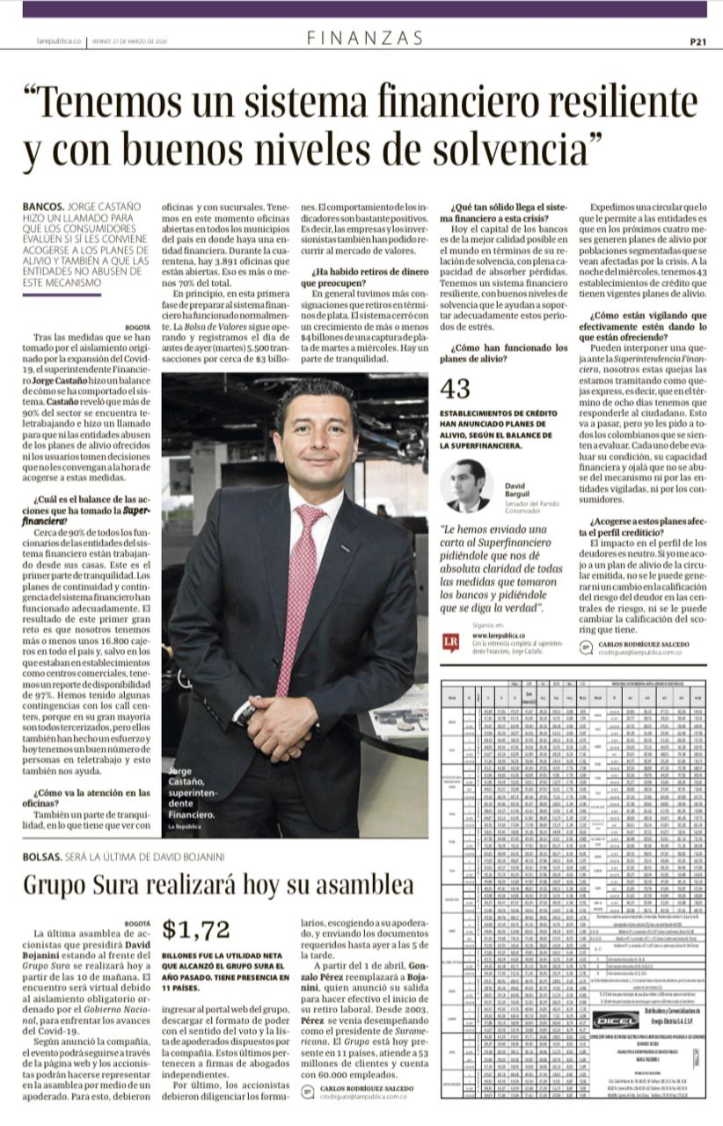
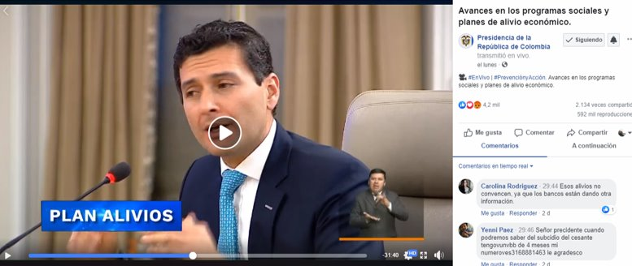
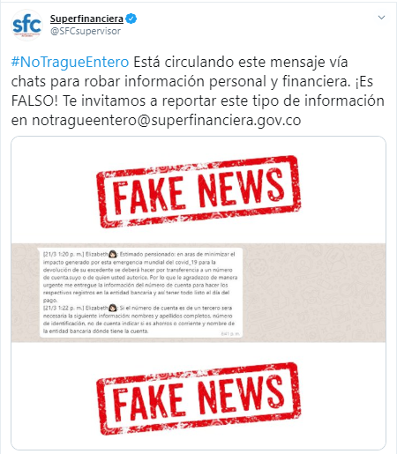
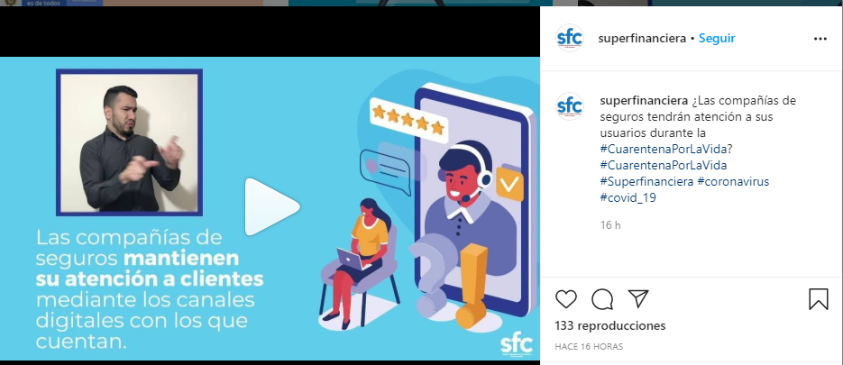
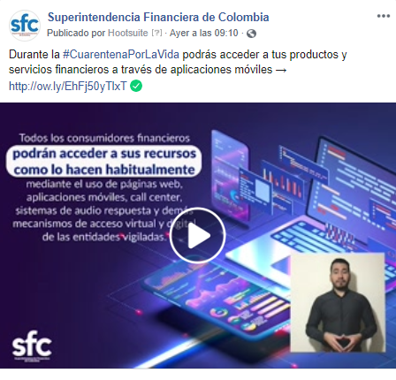
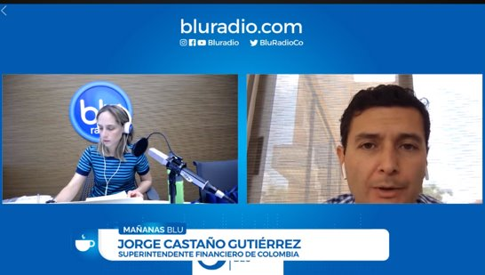
Estrategia de difusión masiva
La Superintendencia ha desplegado una estrategia masiva de difusión a través de nos solo sus medios digitales sino a través de medios de comunicación escritos y televisivos.
Creación del correo notragueentero@superfinanciera.gov.co para contrarrestar noticias falsas y brindar orientación.

Slide 33
Medidas de supervisión
Atención de quejas de los Consumidores Financieros
Se ha solicitado a las entidades vigiladas:
Remitir un informe de la causa común de las quejas y las propuestas de solución planteadas.
Expliquen el mecanismo que están aplicando para la liquidación de intereses durante el periodo de gracia.
Para deudores de tarjeta de crédito, que se explique a los consumidores financieros, el manejo que se le da a la tasa de interés en desarrollo del periodo de gracia.
Se ha requerido a los defensores del consumidor financiero remitan a la Junta Directiva de la entidad, un análisis pormenorizado de los hechos, junto con recomendaciones o propuestas de mejora.
Se requirió a los establecimientos de crédito que:
Reporten la información suministrada a los consumidores financieros respecto a las medidas adoptadas y los canales de información.
La Superintendencia clasificó como “queja exprés” todas las quejas relacionadas con el COVID 19, se pretende optimizar los tiempos de respuesta con soluciones de fondo en cinco (5) días.
Principales motivos de consulta e inconformidad:
Alivios y la posibilidad de otorgar periodos de gracia para el pago de obligaciones.
Dificultades expresadas por los consumidores para efectuar pagos, transacciones y obtener información por canales digitales.
Las quejas recibidas en la SFC relacionadas con la declaratoria de emergencia sanitaria, con corte al 19 de abril de 2020, asciende a 9.045.

